Slide 1
Eiropas Komisijas “Gatavi mērķrādītājam 55 %” (Fit for 55) iniciatīvas ietekmes novērtējuma pirmie rezultāti: rūpniecība
Gaidis Klāvs
Fizikālās enerģētikas institūts
NEKP rūpniecības darba grupas apspriede
03.03.2022

Slide 2
Prezentācijas saturs
Latvijas rūpniecības sektora raksturojums ar enerģijas patēriņa indikatoriem, galvenie izmantotie pieņēmumi modelī;
Piemēri no modelēšanas rezultātiem un ietekmes novērtējuma.

Slide 3
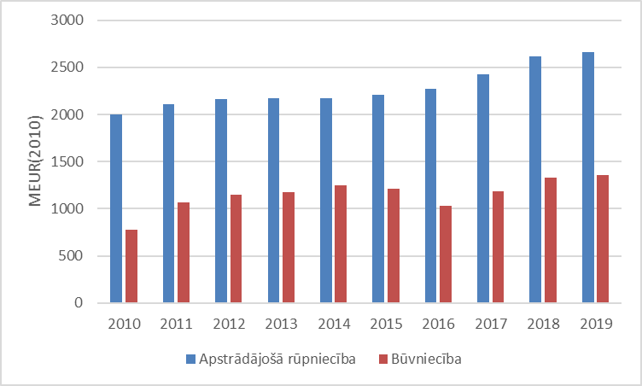
Saražotā Pievienotā vērtība rūpniecībā un būvniecībā
Rūpniecība veido apmēram 23% no kopējās radītās pievienotās vērtības Latvijā 2019.gadā. 2019.gadā salīdzinot ar 2010.gadu PV rūpniecībā ir palielinājusies par 33% un būvniecībā par 75%

Slide 4
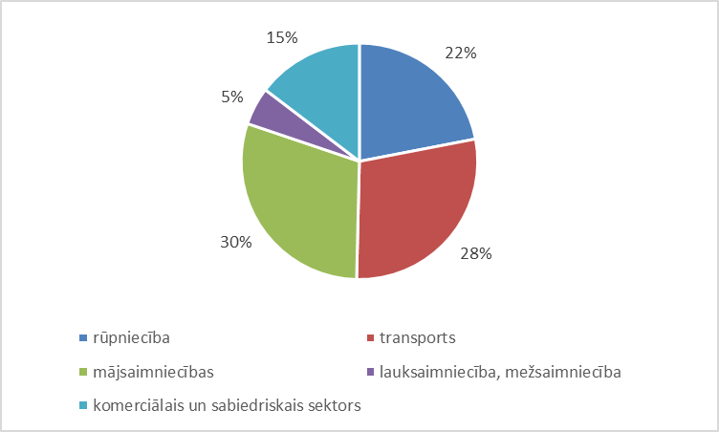
Kopējais enerģijas galapatēriņš 2019.gadā Latvijā

Slide 5
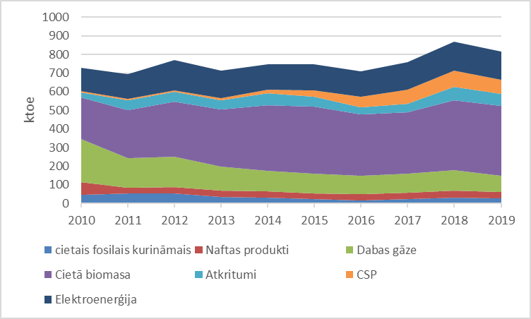
Enerģijas galapatēriņš rūpniecībā Latvijā
Enerģijas patēriņš 2019.g. ir par 11,6% lielāks nekā 2010.gadā

Slide 6
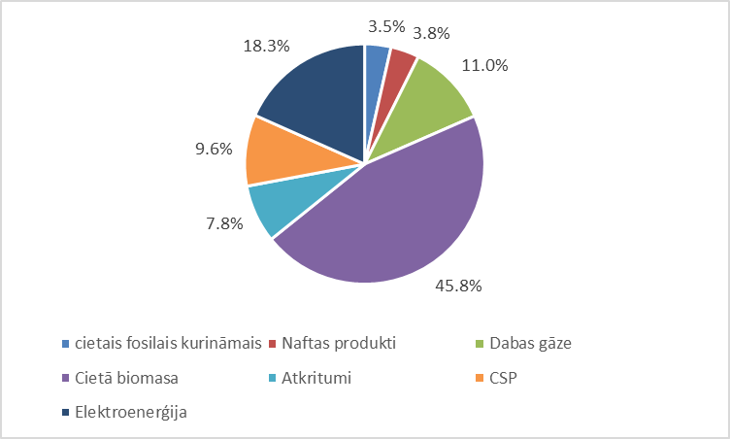
Enerģijas galapatēriņš rūpniecībā 2019.gadā

Slide 7
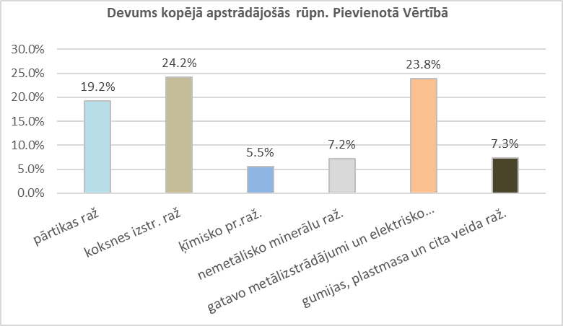
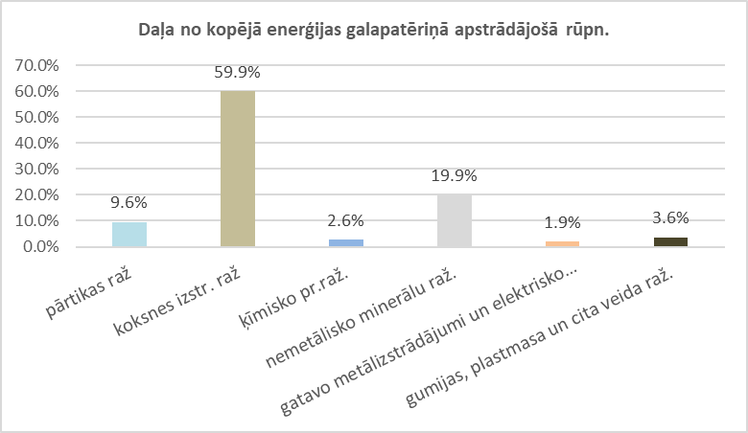
Rūpniecības nozaru devums: saražotā Pievienotā vērtība un enerģijas patēriņš

Slide 8
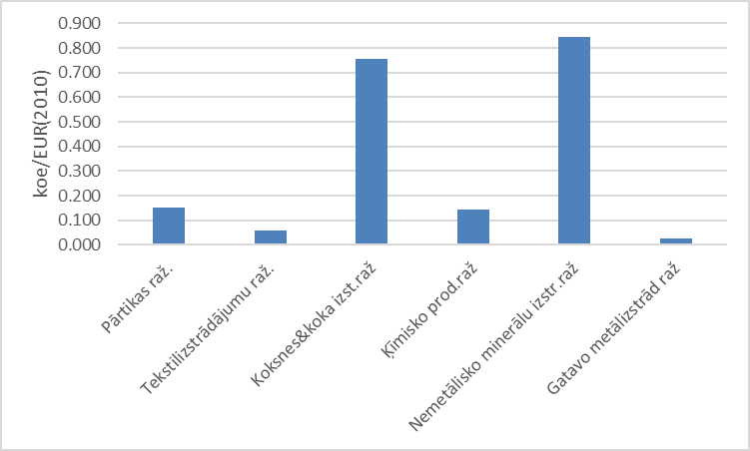
Rūpniecības nozaru energointensitāte Latvijā
Avots: ODYSSEE datu bāze

Slide 9
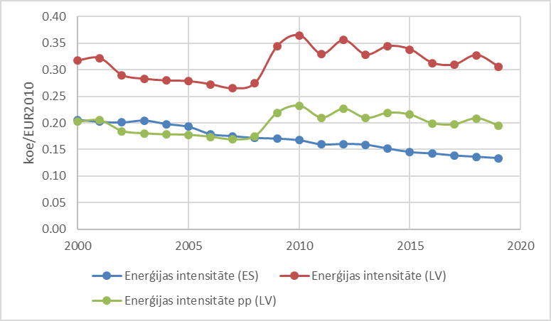
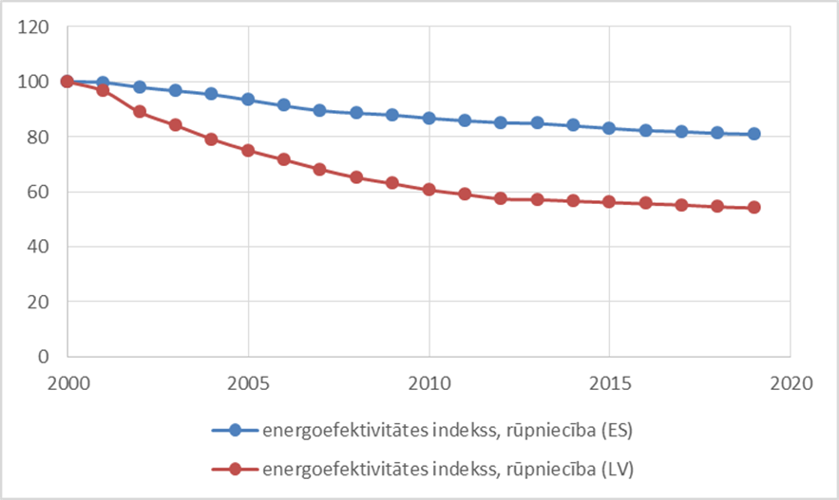
Rūpniecības energointensitātes un energoefektivitātes rādītāji
Energoefektivitātes indikatora uzlabošanās 2000-2009.g. ir vidēji 5%/gadā.
Indikatora uzlabošanās 2010-2019.g. ir vidēji 1,2% gadā
Avots: ODYSSEE datu bāze

Slide 10
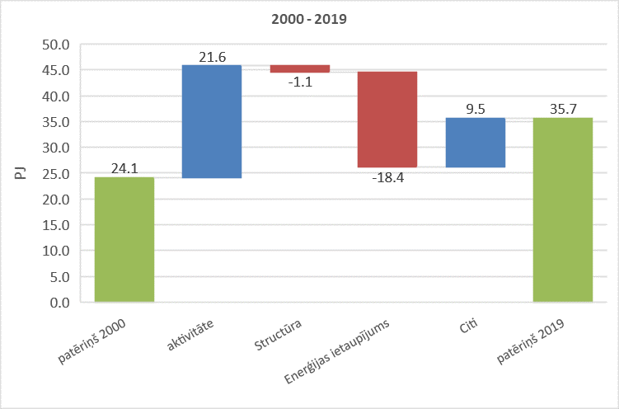
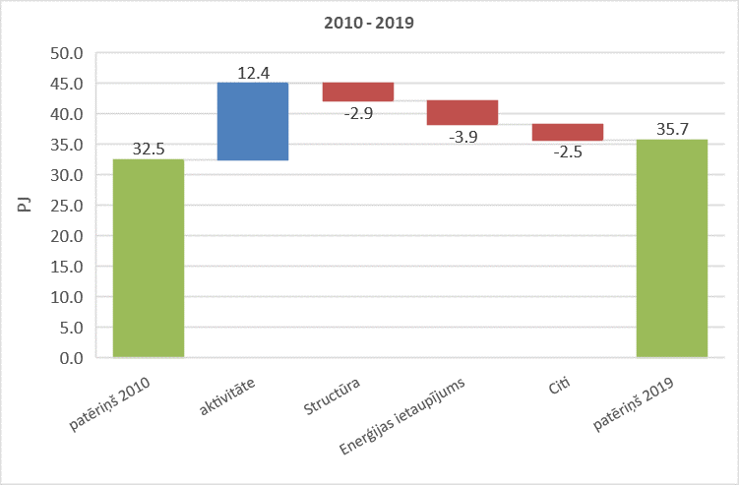
Enerģijas patēriņa izmaiņu rūpniecībā analīze

Slide 11
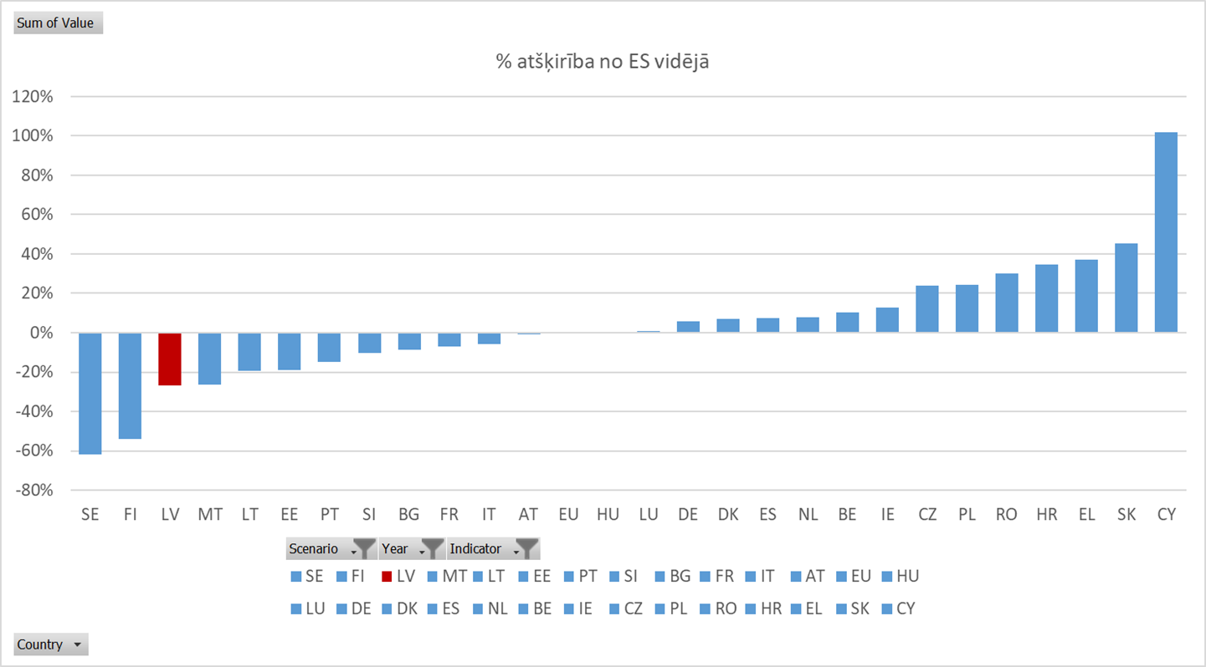
Enerģijas galapatēriņa rūpniecībā SEG emisiju intensitātes indikatora salīdzinājums

Slide 12
Pētījumā ietvertā «Fit for 55» priekšlikumu virzieni
Modelēšanas uzdevums un novērtējums ir vērsts galvenokārt uz:
  Priekšlikumi par izmaiņām Kopējo Centienu Regulā (ne-ETS) par SEG emisiju mērķi ES kopumā un LV. ES emisiju samazināšanas pārskatītais mērķis ne-ETS sektorā – SEG emisiju samazināšana par 40% salīdzinot ar 2005.gadu. Latvijai EK ierosinātais pārskatītais mērķis ne-ETS sektorā ir SEG emisiju samazinājums par 17%, salīdzinot ar 2005.gadu.
  Priekšlikumi par izmaiņām AER Direktīvā;
  Priekšlikumi par izmaiņām Energoefektivitātes Direktīvā;

Slide 13
Pētījumā izmantotā pieeja
MARKAL-Latvija ir enerģētikas un vides sistēmas optimizācijas modelis. Modelis aptver visu enerģētikas sistēmu no resursu ieguves līdz enerģijas pakalpojumam.
SEG emisiju samazināšanas optimālas stratēģijas meklēšanai modelī papildus ir iekļautas ne-Enerģētikas sektoru (rūpniecības procesi, lauksaimniecība un atkritumu apsaimniekošana) SEG emisijas, tās aprakstot ar šo sektoru SEG emisiju prognozēm Bāzes scenārijam, samazināšanas potenciālu un robežsizmaksu līknēm (marginal abatement cost curves).
Modeļa patreizējā versija neietver ZIZIMM sektora SEG emisijas.
Minimizējot sistēmas kopējās izmaksas tiek atrasts optimālākais (izmaksu ziņā) attīstības scenārijs;
Scenāriju pieeja paredz alternatīvu scenāriju modelēšanu un rezultātu salīdzināšana pret definētu Bāzes scenāriju.

Slide 14
Parametri, kas ietekmē sistēmas attīstību un modelēšanas rezultātus
IKP, Pievienotās vērtības, privātā patēriņa un iedzīvotāju skaita prognoze;
Pieņēmumi par fosilā kurināmā cenu prognozēm;
Pieņēmumi par AER tehnoloģiju izmaksām nākotnē;
Pieņēmumi par elektroenerģijas importa cenām;
Esošās nodokļu likmes un pieņēmumi par to attīstību nākotnē (akcīzes nodoklis un citi ar kurināmo un enerģiju saistīti nodokļi);
Pieņēmumi par CO₂ cenu ETS;

Slide 15
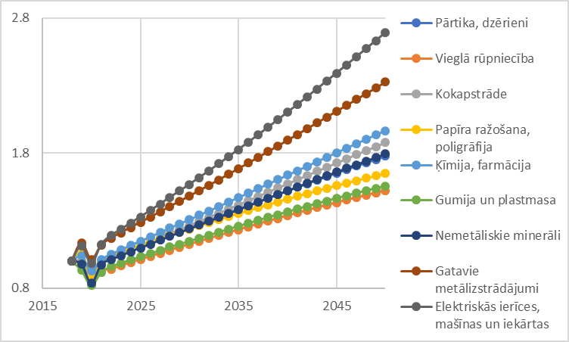
Modelēšanā izmantotā makroekonomisko rādītāju prognoze: Pievienotās vērtības prognoze rūpniecības nozarēs (EM, 05.2020)

Slide 16
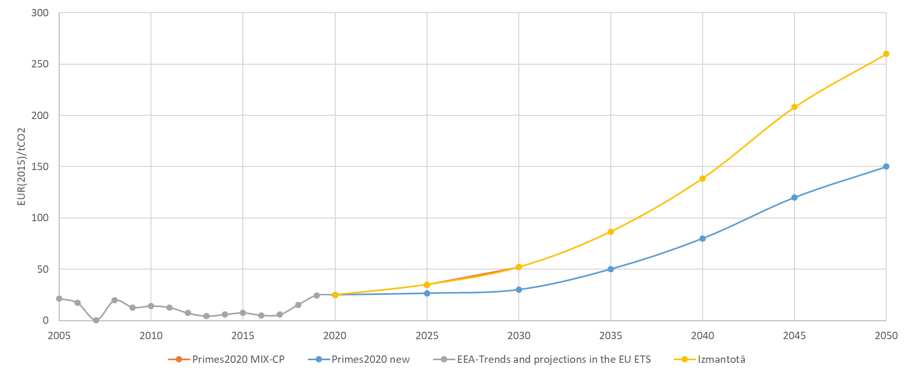
Scenāriju modelēšanai izmantotā ETS EUA cena
Avots: EK sākotnējais izvērtējums «FIT for 55» ietekmes novērtējumam (SWD(2020) 176 final).

Slide 17
Scenāriji modelēšanai, rezultāti un to analīze

Slide 18
Scenāriju kopa «FIT for 55» pakotnes ietekmes uz Latvijas rādītājiem modelēšanai
Politikas scenāriji:
WEM/Bāzes scenārijs. Ietver visas esošās tendences un spēkā esošās politikas. Scenārijs neietver nekādus noteiktus mērķus.
Mērķa scenāriji
Ne-ETS mērķa scenārijs Ne-ETS_17% scenārijs
Ne-ETS_17&RES_50% mērķa scenārijs;
Ne-ETS_17%&RES_55% mērķa scenārijs;

Slide 19
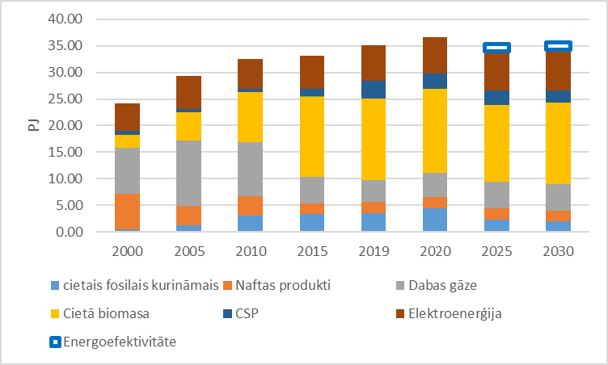
Aprēķinātais enerģijas galapatēriņš rūpniecībā Bāzes scenārijā
Bāzes scenārijā enerģijas galapatēriņš 2030.gadā ir par 2,1% mazāks nekā 2019.gadā. Elektroenerģijas patēriņs pieaug par 16,7%.

Slide 20
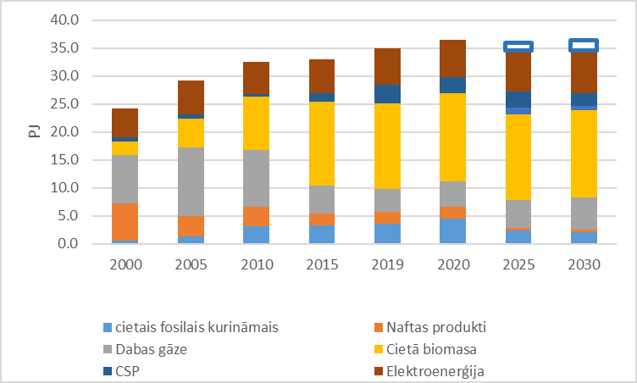
Aprēķinātais enerģijas gala patēriņš rūpniecībā ne-ETS17&RES_55% scenārijā
Mērķa scenārijā enerģijas galapatēriņš 2030.gadā ir par 4,1% mazāks nekā 2019.gadā. Energoefektivitātes pasākumi dod apmēram 1,8 PJ enerģijas ietaupījumu.

Slide 21
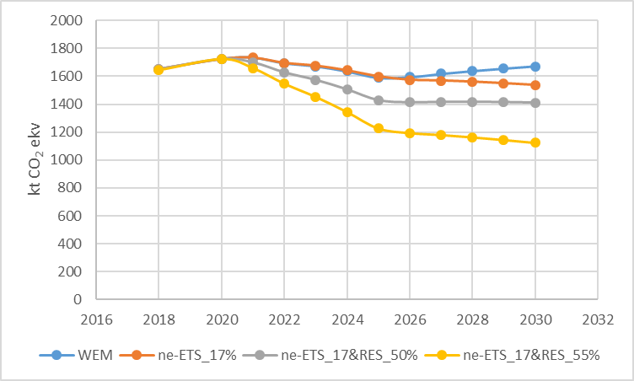
Aprēķinātās rūpniecības un rūpniecisko procesu SEG emisijas modelētos scenārijos

Slide 22
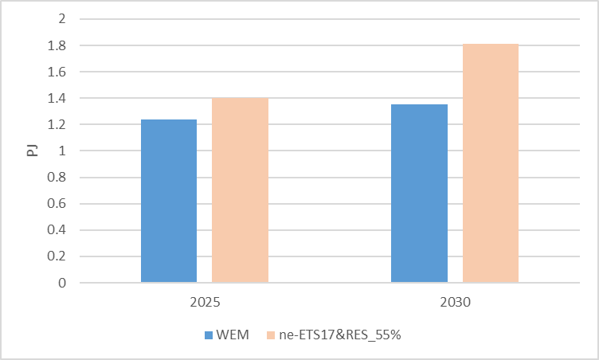
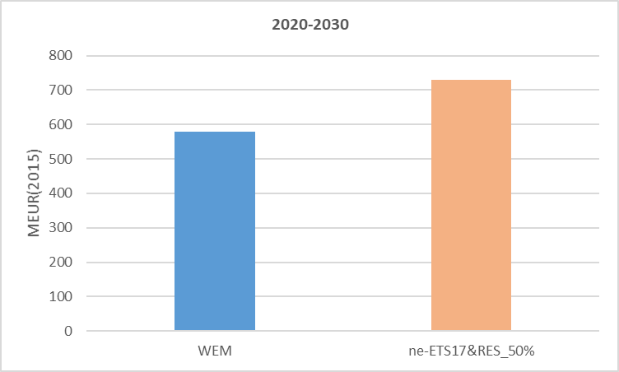
Energoefektivitātes paaugstināšana modelētos scenārijos

Slide 23
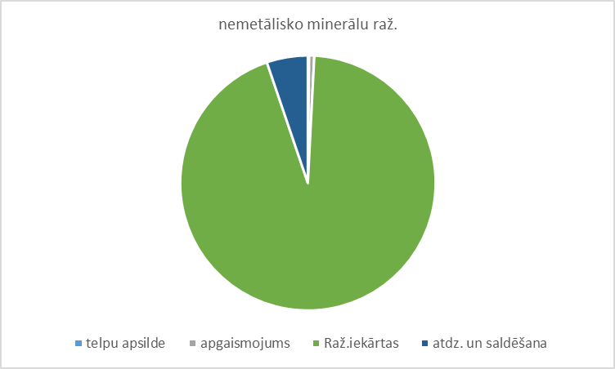
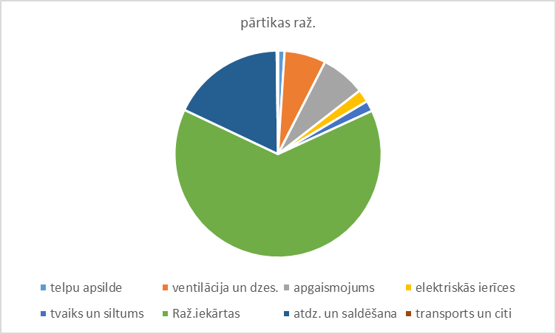
Izaicinājumi modelēšanai: atšķirīgais enerģijas un elektroenerģijas patēriņa sadalījums nozarēs

Slide 24
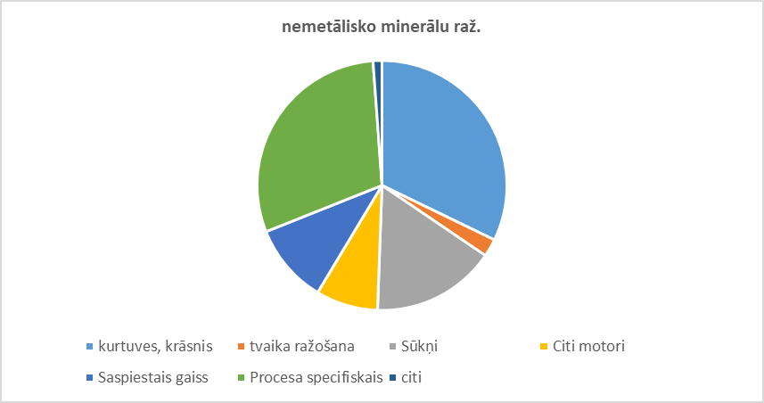
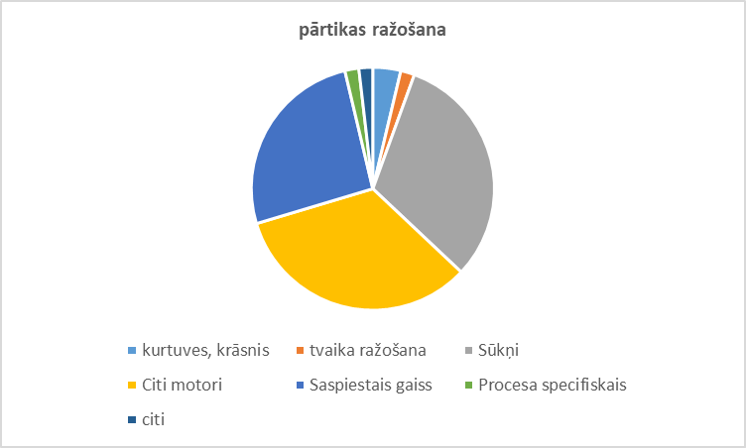
Izaicinājumi modelēšanai: atšķirīgais elektroenerģijas patēriņa sadalījums nozarēs
Elektroenerģijas patēriņš mehāniskai enerģijai ir 92,6%
Elektroenerģijas patēriņš mehāniskai enerģijai ir 35,6%

Slide 25
Paldies par uzmanību!!!

